Slide 1
Topfit de zomer in!

Slide 2
Post sector & Vitaliteit
Krimpende sector
Kleine baantjes (8-15 uur per week)
Solistisch werk
Gebrek aan loyaliteit
Kwetsbare werknemers
Vitaliteit als bindmiddel

Slide 3
Pilot Sectorplan Post & Koeriers
Doelstelling:
Inzicht in belemmeringen die binding in de weg staan
Inzicht in factoren die bijdragen aan vitaliteit voor postbezorger
Aanpak: 3 pilots met een verschillende insteek
gezamenlijke meting en evaluatie

Slide 4
Leerpunten tot heden
Lastig om de niet intrinsiek gemotiveerde medewerkers mee te krijgen
Het moet vooral leuk en eenvoudig zijn
Cruciale rol leidinggevende
De gemiddelde postbezorger is redelijk vitaal, maar er zijn zeker aandachtspunten:
75% wil gezonder leven
Bewegen veel maar 55% sport niet
60% wil stress verlagen
40% niet tevreden over slaap
75%-90% vindt vitaliteit een eigen verantwoordelijkheid

Slide 5
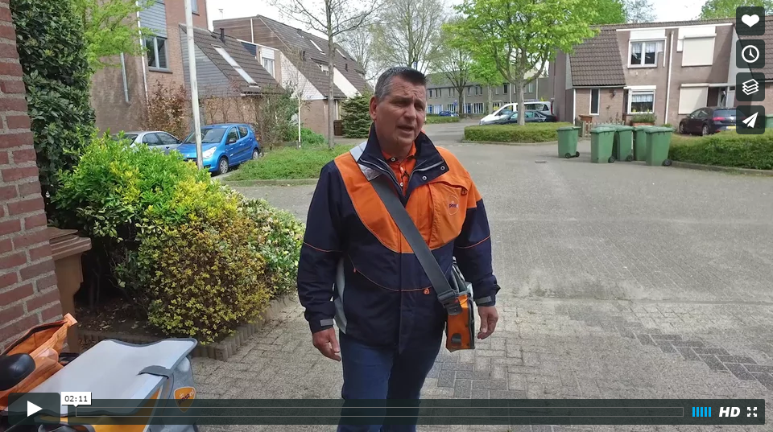
Vitaliteit PostNL

Slide 6
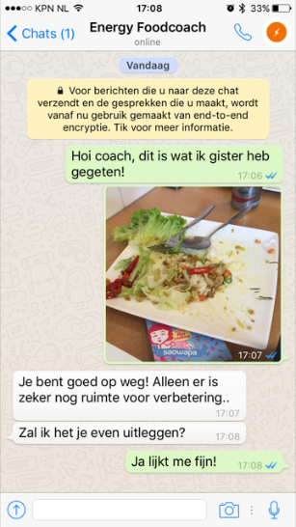
WhatsApp Coach
Leefstijl coaching via de app
Persoonlijk
Praktisch
Simpel

Slide 7
Wat hebben we gedaan?
3 maanden lang coaching via WhatsApp
Persoonlijke tips van leefstijl coaches
Workshops
50 deelnemers

Slide 8
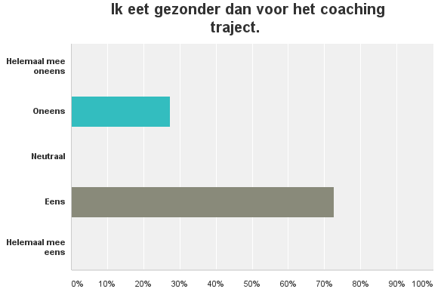
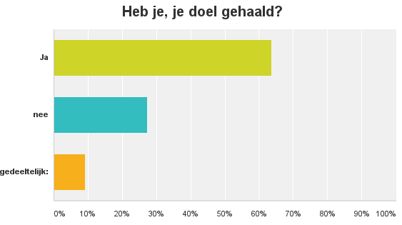
Resultaten
73% geeft aan gezonder te eten
63% heeft persoonlijk doel behaald

Slide 9
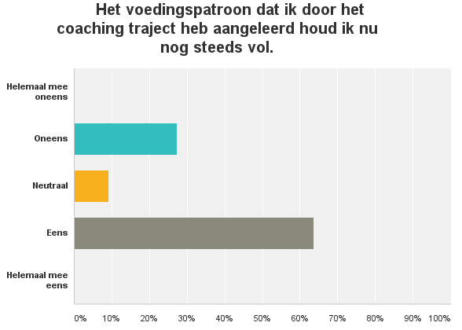
Resultaten vervolg
64% Houd het voedingspatroon nog steeds vol
Gemiddeld 2,5 kilo afgevallen
Tot wel 10 kg kwijt

Slide 10
Grootste fouten bij het starten van een vitaliteitsprogramma
Onsamenhangende/losse initiatieven
Zomaar beginnen
Onvoldoende analyse
Geen eenduidige boodschap

Slide 11
Werving en aanmeldproces
Zorg voor een duidelijke boodschap
Zorg altijd voor ‘Fun’ elementen
’Whats in it for me’
Geen ziekteverzuimboodschappen
Single sign in

Slide 12
Frontale lobe

Slide 13
Energiesessie
Na 3 uur zitten
Na 20 minuten bewegen

Slide 14
Panelsessie Vitaliteit

Slide 15
Vitaliteit is een gedeelde verantwoordelijkheid voor werkgever en werknemer?

Slide 16
‘Werkgevers moeten zich meer met de gezondheid van hun medewerkers bemoeien’

Slide 17
Welke rol moet management/directie hebben in een vitaliteitsprogramma?

Slide 18
Visie en uitstraling als basis van ieder concept
Het voortraject vormt de basis
Communicatieplan opstellen
Implementatieplan opstellen
Gedeelde verantwoordelijkheid leverancier en klant
Durf de verantwoordelijkheid uit handen te geven

Slide 19
5 tips voor een succesvol vitaliteitsprogramma
Behoefteanalyse
Eenduidige boodschap
Stimuleer eigen initiatieven van medewerkers
Positiviteit
Plezier!

Slide 20
Dank voor jullie aandacht en medewerking!

